Slide 1
15. 全体まとめと発展
（人工知能）
URL: https://www.kkaneko.jp/cc/mi/index.html
金子邦彦

Slide 2
アウトライン
《発展》
対話AI
自己学習，強化学習
《全体まとめ》
知的なゲーム世界の実現
探索，総当たり
述語と推論
機械学習とニューラルネットワーク

Slide 3
15-1 発展（対話AI，自己学習，強化学習）

Slide 4
対話AI
公式の ChatGPT（登録必要，無料利用も可能）
https://chat.openai.com/
ChatGPT の派生サービス（登録不要で無料の場合もある．期間限定で無料という場合もある）
https://talkai.info/ など
※ ChatGPT を名乗る詐欺サイトの場合もあります．安
易に登録したり，問い合わせ先に連絡するのはやめよう
● 対話AIは不正確な情報を回答する場合がある
● 対話AIは著作権に違反するコンテンツを回答する場合がある
● プライバシや秘密にしたい情報を書き込んではいけない
● 大学の課題などで，対話AIを丸写ししてはいけない

Slide 5
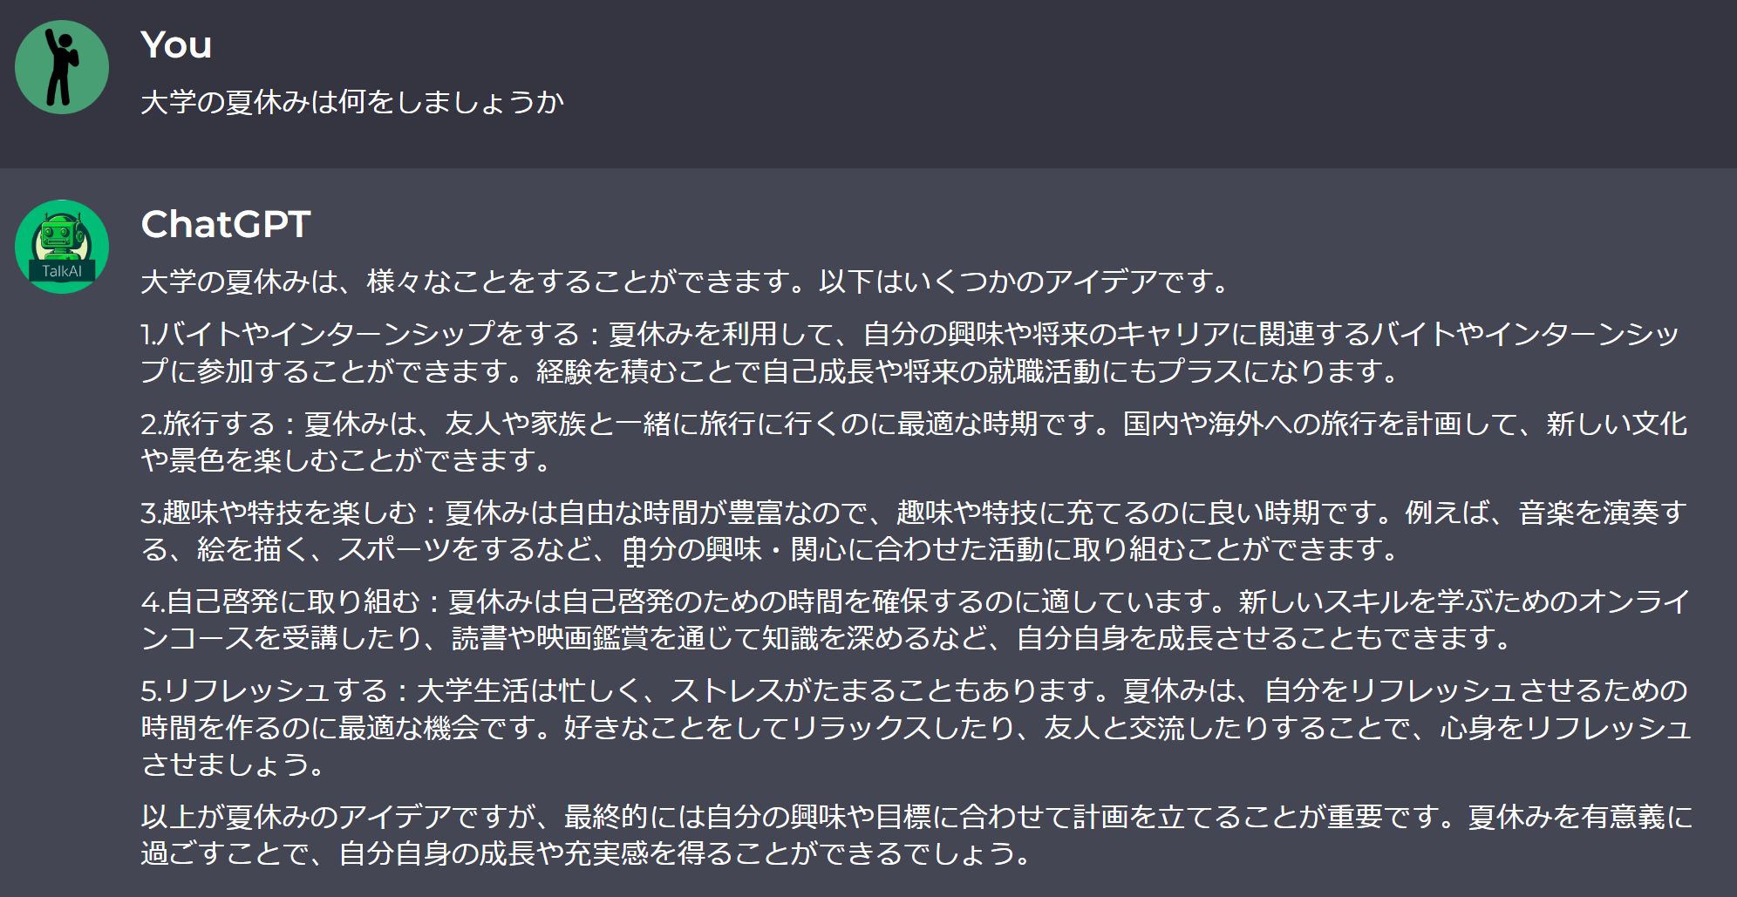
演習
https://talkai.info/ を使ってみよう
各自で相談，質問，作業の依頼（翻訳，要約，
プログラムのミスの修正，レポートのミスの修正
など）．出てきた回答に対して，さらにコメント

Slide 6
質問の例
エベレストはどこにありますか
コマンドプロンプトは何ですか
人工知能についてさらに勉強するのはどうしたらいいですか
あした Python についてのテストがあるのですが，テストに出そうなことを１０行以内でまとめてください
友達は iPhone より Android が好きなのですがなぜでしょう
次の話題から自己アピールを作ってください：ゲーム好き，コンピュータ好き，物事に集中できる，読書でリラックス，家族大好き，仕事楽しい
次の Python のプログラムは何がおかしいのでしょうか： a = x ++ 1

Slide 7
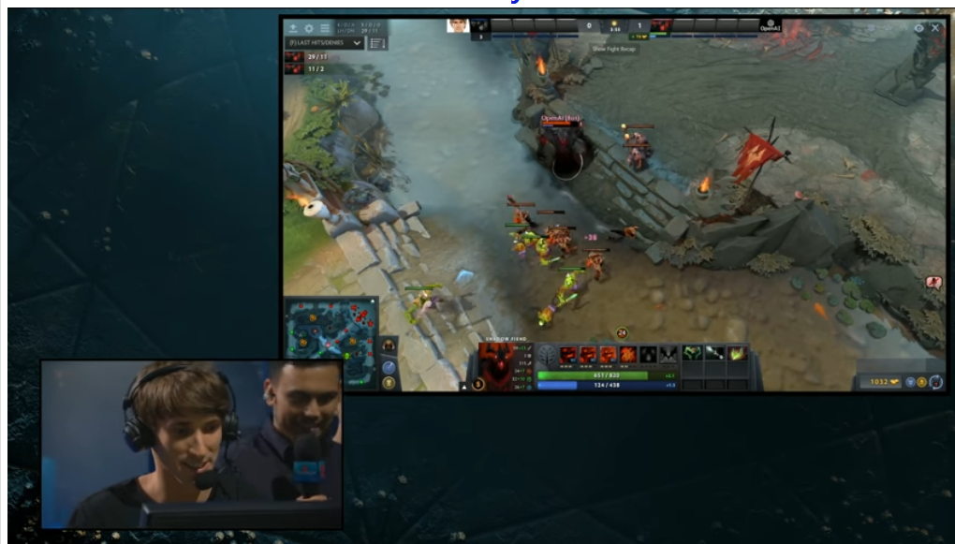
自己学習のニュース
機械学習を行う．
人工知能がゲームのプレイを繰り返すなどにより，教師データなしで学習を行う．（自力で強くなる）
OpenAI のニュース
人工知能は，２週間の学習により，オンラインゲーム Dota 2 で，人間のゲームチャンピョンに勝利．
「人工知能のプレイスタイルは，今後のゲームプレイの参考
になる」というような見解も (2017年)
https://openai.com/blog/dota-2/ より

Slide 8
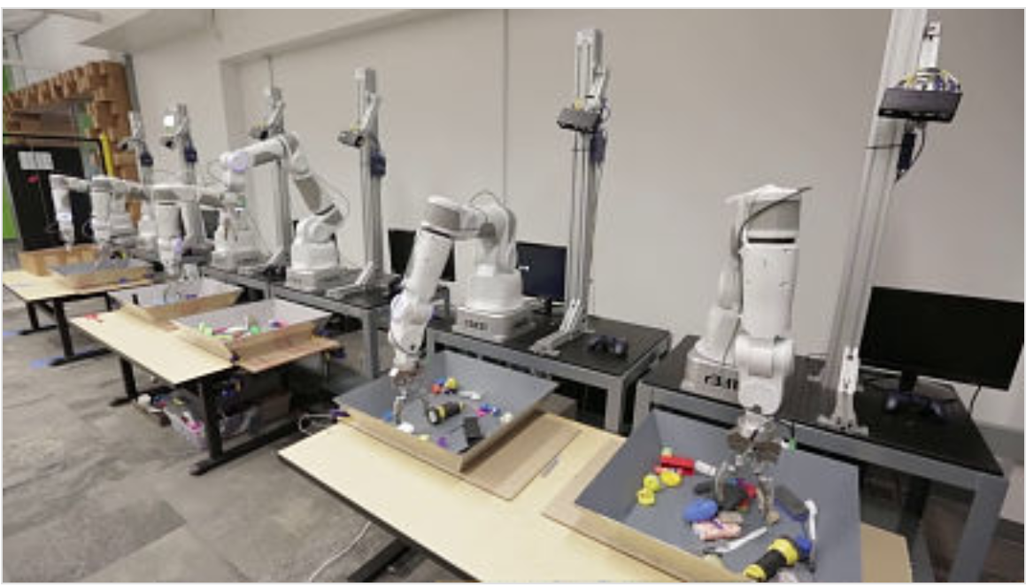
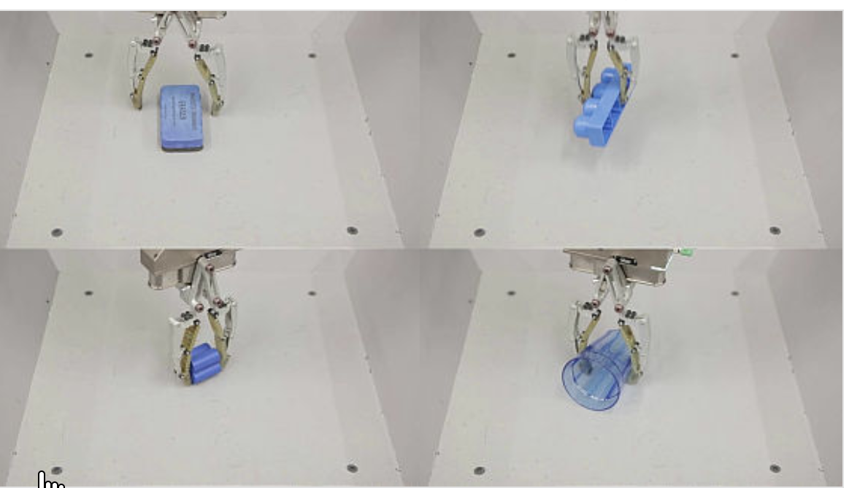
自己学習のニュース
機械学習を行う．
人工知能がロボットを動かすことを多数繰り返し，学習を行う．（自力で上達する）
Google による，ロボットを用いた自己学習のニュース
カメラ等を活用．ロボットハンドを動かして，物体を把持．
ロボットハンドの動かし方，つかむ強さを自己学習し，さまざ
まな種類・大きさ・形状・素材に応じた把持を学習． （2016年）
https://www.youtube.com/watch?v=Q9tDHuidzak より

Slide 9
自己学習による画像分類の精度向上
① 一段階目の学習：事前に準備した教師データを使用
教師データ
人工知能
② 二段階目の学習：人工知能が、教師データを生成
画像
人工知能
分類結果
別の人工知能
画像と分類結果をあわせて
教師データとして使用
Qizhe Xie, Minh-Thang Luong, Eduard Hovy, Quoc V. Le,
Self-training with Noisy Student improves ImageNet classification, https://arxiv.org/abs/1911.04252 より

Slide 10
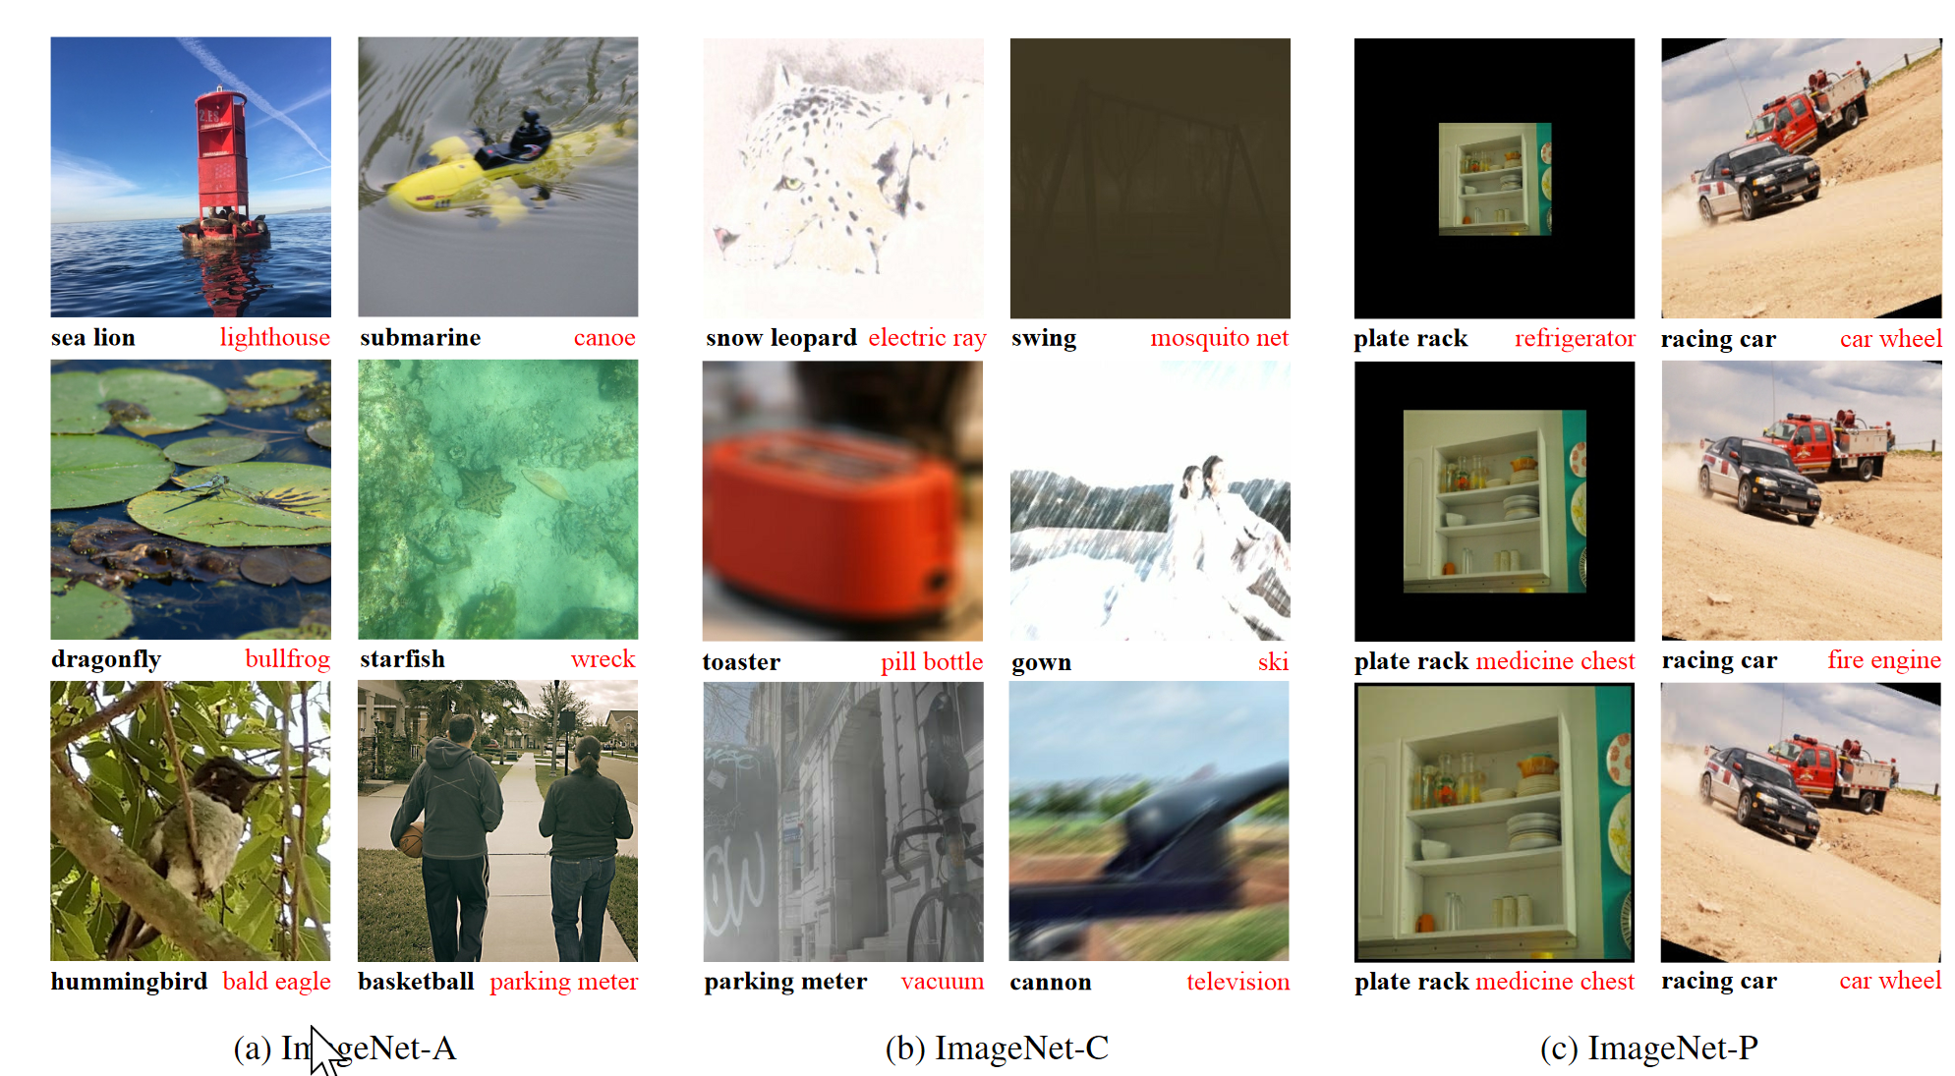
自己学習による画像分類の精度向上
自己学習により精度が向上し，既存の方法では分類失敗していた
もの（赤文字）が，改善できた（黒文字）と報告されている
Qizhe Xie, Minh-Thang Luong, Eduard Hovy, Quoc V. Le,
Self-training with Noisy Student improves ImageNet classification, https://arxiv.org/abs/1911.04252 より

Slide 11
強化学習
報酬（成功なら高く，失敗なら低い）による学習
「正解との誤差を算出」という考え方を取らない
ロボットの行動、ゲームプレイなどのとき、
１つ１つの行動について「正解との誤差を算出」という考え方がなじまない
一連の行動を終えた後、勝利した，成功した場合は報酬が高いとし，行動についての学習を行える技術

Slide 12
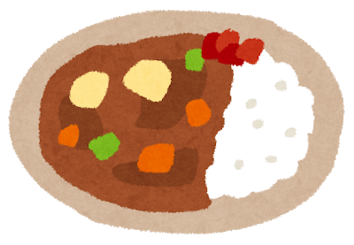
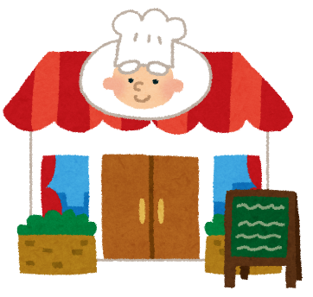
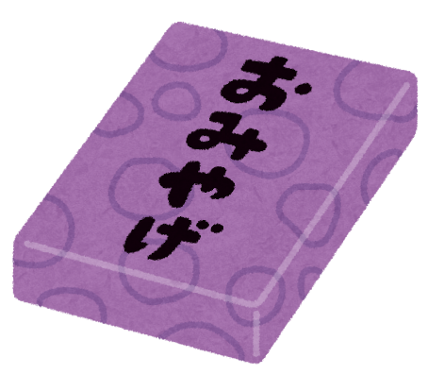
強化学習のイメージ
複数の行動から
１つを選択
成功
失敗
失敗
成功は報酬大、
失敗は報酬小として
学習を行う
行動は複数

Slide 13
15-2 人工知能

Slide 14
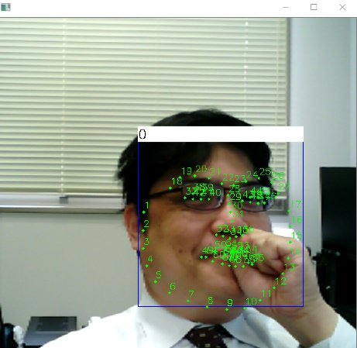
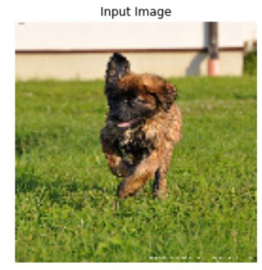
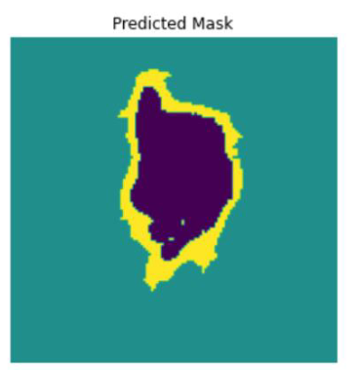
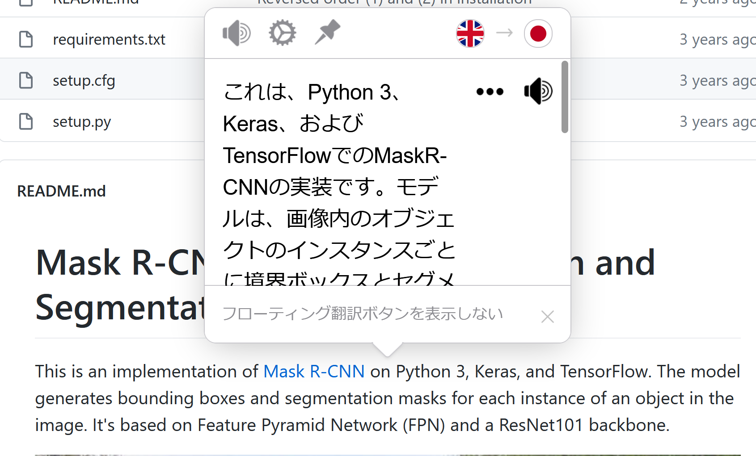
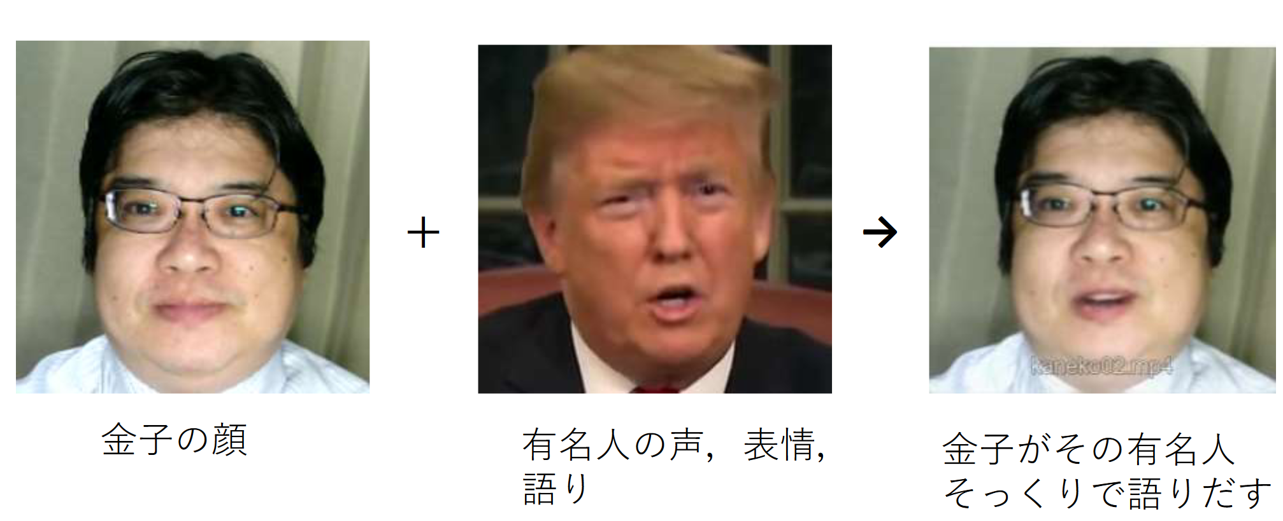
人工知能の応用例
顔検知、顔識別
画像のセグメンテーション
合成
Webブラウザで翻訳を行う
Mate Translate (Web ブラウザ
Firefox のアドオン)

Slide 15
人工知能に期待される役割
人間の仕事の補助や代行。人間との協働。
人工知能は、単純なタスクや反復的な作業など、人間にとって退屈な仕事を代行することができる。
迅速な判断
膨大な量のデータの処理、高速な計算が得意である。人間のミスを減らすことに。
新たな創造性や価値の創出の可能性
人間の知覚を超えたセンサー、情報ネットワークの能力を組み合わせて、新たな分野の開拓や価値の創出が可能に。
人工知能の原理を探求することで、人間の知性についての理解が深まることが期待される。

Slide 16
人工知能の種類
機械学習
データを用いて自ら学習できる人工知能（機械学習，ニューラルネットワークなど）
データを与えて学習させることで、
より正確に予測や分析や合成ができるように
人工知能
知的な IT システム
人間が書いたルールや知識を用いて、意思決定や問題解決を行う人工知能
（探索，総当たり，述語，推論など）
人間が直接プログラムするため、判別性は
高いが、柔軟性や汎用性は低いと考える人も

Slide 17
15-3. 知的なゲーム世界の実現

Slide 18
21 ゲームのルール
２人のゲーム
ゲームは「０」から開始
２人で交互に、現在の数に、１または２または３を足すことができる。これにより、数が増える。
２１を言った人が負けとする
1 2 3 4 5 6 7 8 9 10 11 12 13 14 15 16 17 18 19 20 21

Slide 19
21 ゲームの対戦イメージ
最初は０
先攻 後攻
１，２ ３，４
５ ６，７，８
９，１０，１１ １２
１３ １４，１５，１６
１７ １８，１９，２０
２１（負け）
1 2 3 4 5 6 7 8 9 10 11 12 13 14 15 16 17 18 19 20 21

Slide 20
21 ゲームの魅力
21ゲームの面白さは、戦略的な思考が必要となるところにある。
プレイヤーの目的は、自分の番で21を作り出さないようにしつつ、相手を21を作り出させることである。
そのため、プレーヤーは戦略的に数字１，２，３を選ばなければならない。
1 2 3 4 5 6 7 8 9 10 11 12 13 14 15 16 17 18 19 20 21

Slide 21
遷移関数
遷移関数は、特定の行動を取ったときに現在の状態がどのように変化するかを定める規則。
AIが「ある行動をとると結果としてどのような状態になるか」を理解するために使用

Slide 22
21 ゲームの遷移関数
状態
0, 1, 2, 3, 4, 5, 6, 7, 8, 9, 10, 11, 12, 13, 14, 15, 16, 17, 18, 19, 20, 21 ※ 最初は 0 である
行動
１を足す（行動１）、２を足す（行動２）、３を足す（行動３）
遷移関数
行動１： （数＜２１ のときのみ可能）
数 = 数 + １ ・・・数が１増える
行動２： （数＜２１ のときのみ可能）
数 = 数 + ２ ・・・数が２増える
行動３： （数＜２１ のときのみ可能）
数 = 数 + ３ ・・・数が３増える

Slide 23
後攻は必勝
後攻での必勝のやり方
後攻は４，８，１２，１６，２０になるように数を増やす
1 2 3 4 5 6 7 8 9 10 11 12 13 14 15 16 17 18 19 20 21

Slide 24
後攻での必勝のやり方
今の数を a とする
a = 1 のとき，行動 3
a = 2 のとき，行動 2
a = 3 のとき，行動 1
a = 5 のとき，行動 3
a = 6 のとき，行動 2
a = 7 のとき，行動 1
a = 9 のとき，行動 3
a = 10 のとき，行動 2
a = 11 のとき，行動 1
a = 13 のとき，行動 3
a = 14 のとき，行動 2
a = 15 のとき，行動 1
a = 17 のとき，行動 3
a = 18 のとき，行動 2
a = 19 のとき，行動 1
※ このやり方のとき，
後攻は，a = 4, 8, 12, 16, 20 で自分の手番がくることはない

Slide 25
ソースコード
def computer(a): if( a == 1 ): return 3 elif( a == 2 ): return 2 elif( a == 3 ): return 1 elif( a == 5 ): return 3 elif( a == 6 ): return 2 elif( a == 7 ): return 1 elif( a == 9 ): return 3 elif( a == 10 ): return 2 elif( a == 11 ): return 1 elif( a == 13 ): return 3 elif( a == 14 ): return 2 elif( a == 15 ): return 1 elif( a == 17 ): return 3 elif( a == 18 ): return 2 elif( a == 19 ): return 1 else: return 0
def move(a, r): if (r == 1) and (a < 21): a = a + 1 if (r == 2) and (a < 21): a = a + 2 if (r == 3) and (a < 21): a = a + 3 return a a = 0 while(True): print('a = %d' % a) r = int(input()) a = move(a, r) print('a = %d' % a) r = computer(a) print('computer: %d' % r) a = move(a, r)
コンピュータ
が自分の使う
行動を
決める
行動
最初 a の
値は 0
表示
など

Slide 26
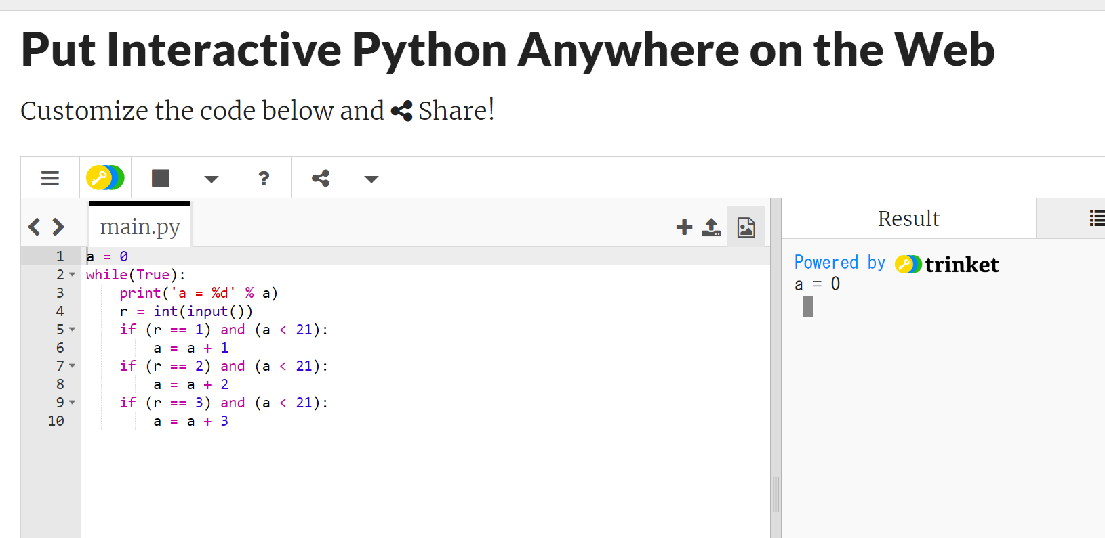
trinket でのプログラム実行
URL: https://trinket.io/python/5468e2724a
違うプログラムには違う URL が割り当てられる
実行が開始しないときは、「実行ボタン」で実行
ソースコードを書き替えて再度実行することも可能
実行、STOP ボタン
ソースコードの
編集画面
実行結果

Slide 27
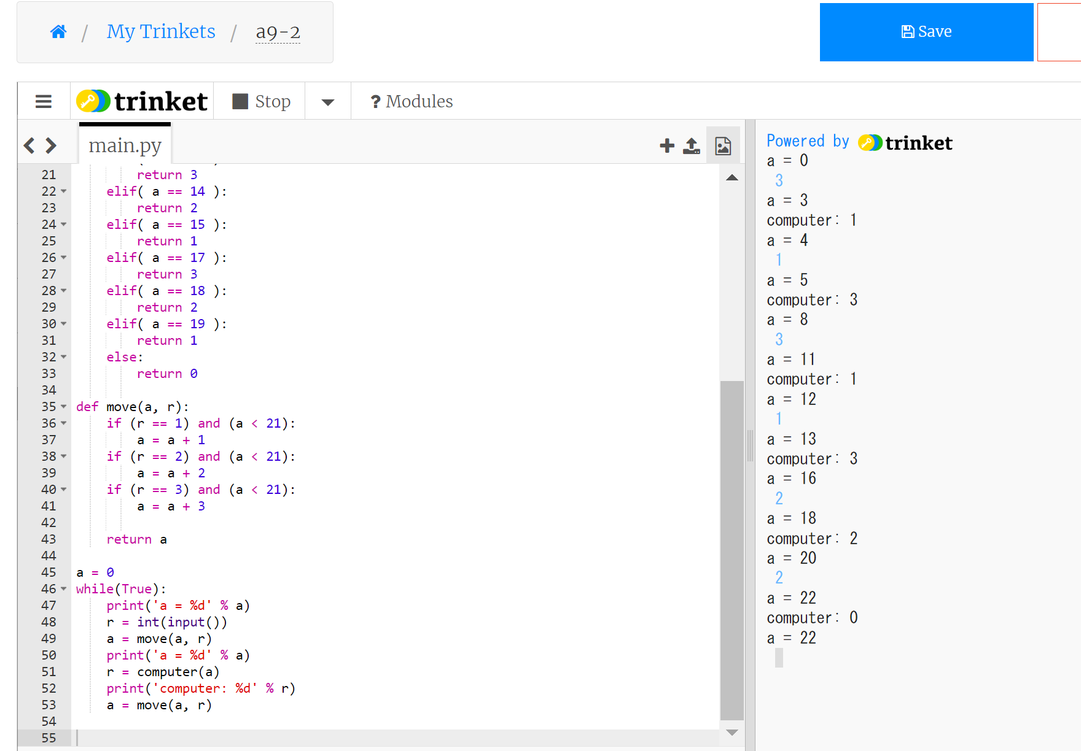
実行開始後の手順
① キーボードで、１＋Enter、２＋Enter、3 + Enter の操作を続ける
１：行動１ ２：行動２ ３：行動３
② 今度はコンピュータが対戦相手である。画面を確認する。２１になったらゲームは終わり。「Stop」をクリックして終了。

Slide 28
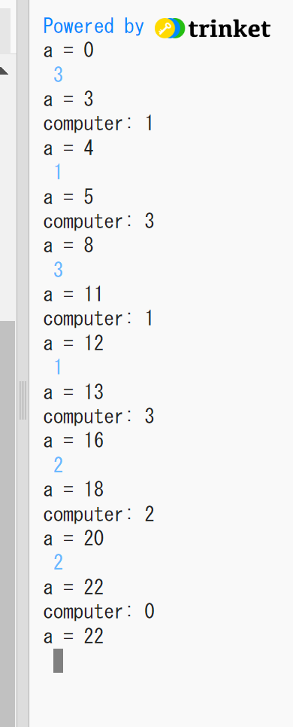
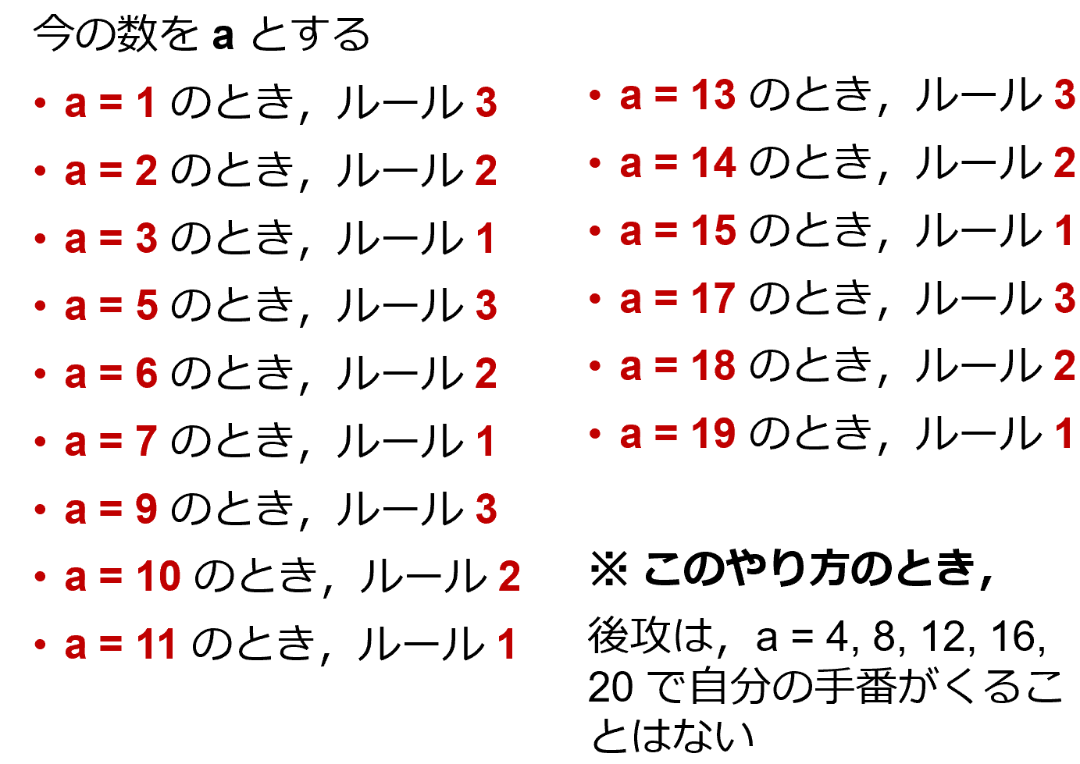
ここまでのまとめ
コンピュータを，ゲームのプレイヤーとして振舞わせてみた
後攻での必勝法
プログラム化し実行

Slide 29
15-4 探索，総当たり

Slide 30
探索と経路（パス）
スタート
スタートから出発
迷路をたどり，宝に至る経路（パス）を探す
宝
宝

Slide 31
探索と経路（パス）
スタート
スタートから出発
迷路をたどり，宝に至る経路（パス）を探す
宝
※ 同じ経路（パス）を
２回試さないことは当
たり前
宝

Slide 32
総当たり
スタート
総当たりは，
可能なすべての経路
（パス）を試す
宝
宝

Slide 33
総当たり
総当たりは，探索の一種
可能なすべての行動を順番に試すことで、問題解決を行う
一連の行動のことを「経路（パス）」と呼ぶことがある
総当たりのメリットは、全ての可能性を試しつくすことで、最善の行動を選択すること。

Slide 34
探索の対象
スタート
縦 ３，横 ２

Slide 35
状態を変数で表現
0
1
変数 x
0
スタート
現在地は状態である。
状態は変数で表現する。
変数 x, y
1
2
変数 y

Slide 36
遷移関数と行動番号
0
1
変数 x
0
スタート
行動番号
1. 右へ (x < 1 のときのみ可能)
x = x + 1, y = y
2. 左へ (x > 0 のときのみ可能)
x = x – 1, y = y
3. 下へ (y < 2 のときのみ可能)
x = x, y = y + 1
4. 上へ (y > 0 のときのみ可能)
x = x, y = y - 1
1
2
変数 y

Slide 37
総当たりの例 パス長１
総当たりの対象
・一連の行動： 1
・一連の行動： 3
スタート
それぞれが
経路（パス）

Slide 38
総当たりの例 パス長２
総当たりの対象
・一連の行動： 1, 2
・一連の行動： 1, 3
・一連の行動： 3, 1
・一連の行動： 3, 3
・一連の行動： 3, 4
スタート
それぞれが
経路（パス）

Slide 39
探索の例 パス長３
総当たりの対象
・一連の行動： 1, 2, 1
・一連の行動： 1, 2, 3
・一連の行動： 1, 3, 2
・一連の行動： 1, 3, 3
・一連の行動： 1, 3, 4
・一連の行動： 3, 1, 2
・一連の行動： 3, 1, 3
・一連の行動： 3, 1, 4
・一連の行動： 3, 3, 1
・一連の行動： 3, 3, 4
・一連の行動： 3, 4, 1
・一連の行動： 3, 4, 3
スタート
それぞれが
経路（パス）

Slide 40
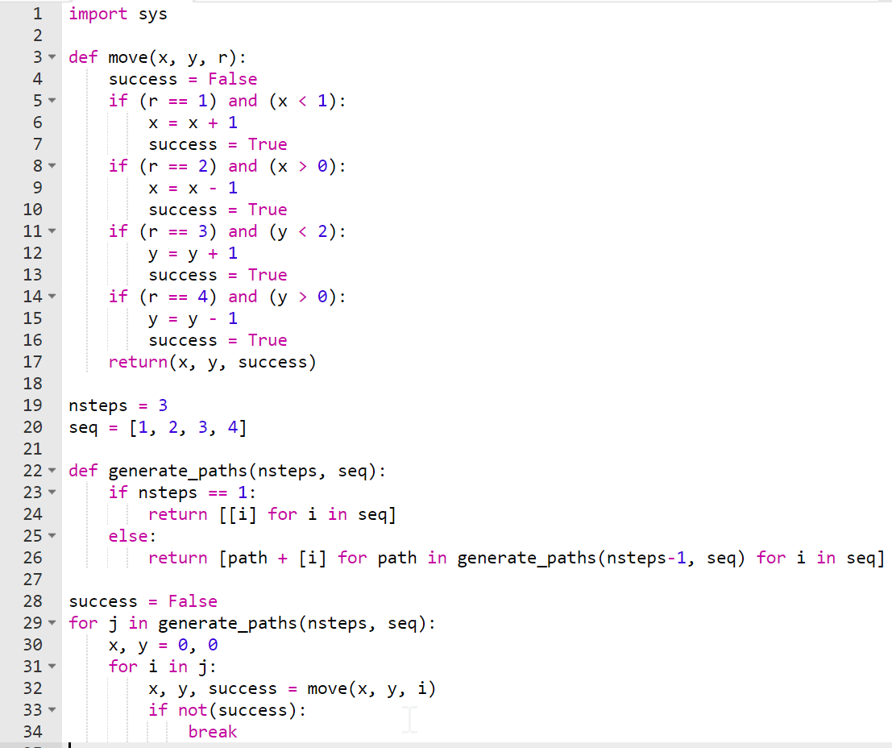
ソースコード
https://trinket.io/python/2955caf0c8
遷移関数
総当たりで探索するパスの
パス長は 3 に設定 nsteps = 3
最初 x, y の 0, 0
総当たり，条件に合致しない
行動は総当たりの対象にし
ない

Slide 41
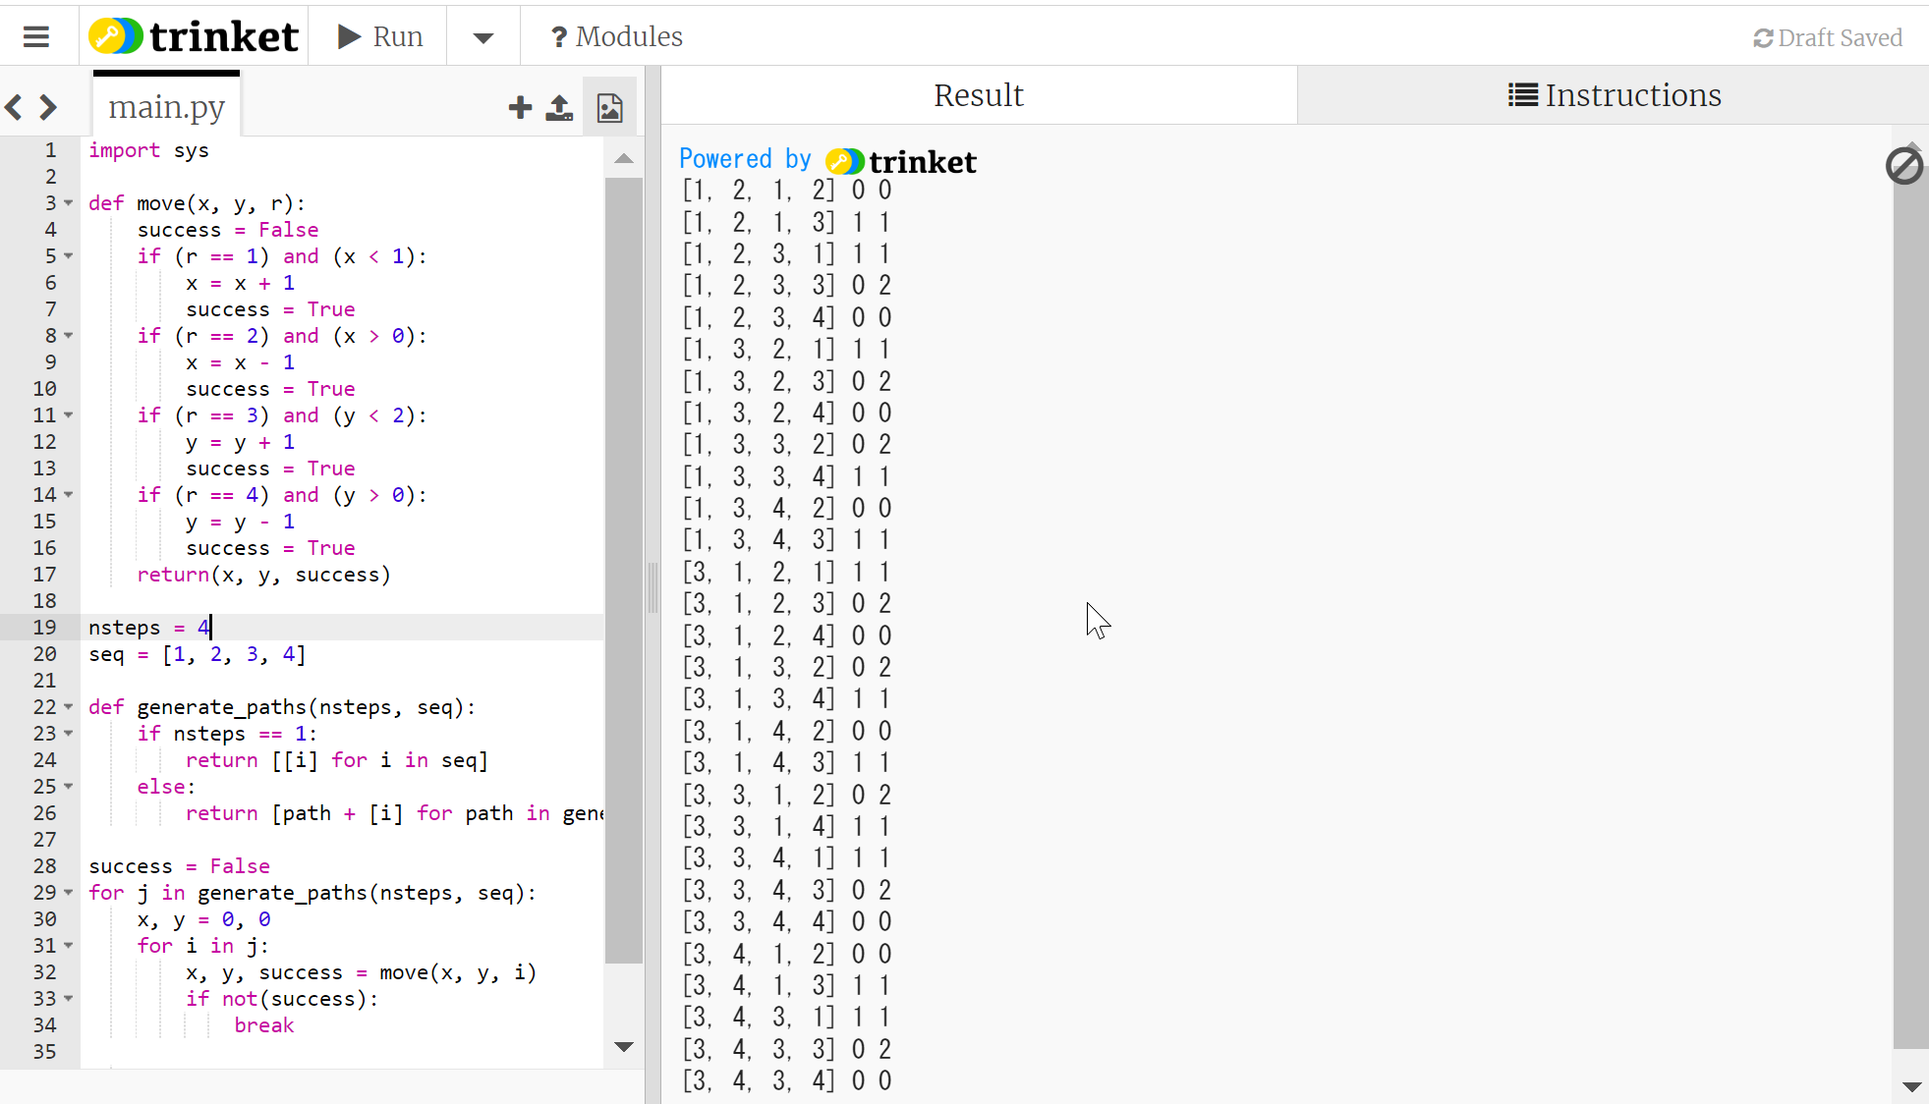
nsteps = 4 に書きかえて再実行

Slide 42
15-5 述語と推論

Slide 43
述語と事実
事実は述語とその引数の組み合わせで表現
（単項の述語）
john は男である
male(john).
john という項が male という述語に関係している
（二項の述語）
mike は john の親である
parent(mike, john).
mike, john という二つの項が parent という述語に
関係している

Slide 44
ali は male (男性) である.
zeyn は female (女性) である
anne は female (女性) である．
事実
male(ali).
female(zeyn).
female(anne).
述語

Slide 45
ali は anne の parent (親) である.
zeyn は anne の parent (親) である.
事実
parent(ali, anne).
parent(zeyn, anne).
述語

Slide 46
述語と規則
述語論理では、述語は事実または規則を表現するのに用いられる。
規則は，事実に含意関係を追加することで表現される。
（この資料では，含意関係のために「:-」を用いる）
「Xが温かければ、Xを好む」という規則
like(X) :- hot(X)

Slide 47
Xが何らかのYを学んでいれば、Xは学生である
Xが運動をし、良い食事を摂っていれば、Xは健康である
規則
student(X) :- studying(X, Y).
healthy(X) :- exercises(X), eatsWell(X)
述語と含意関係

Slide 48
X が Y の parent (親) ならば，
Y は X の child (子供) である
規則
child(Y, X) :- parent(X, Y).
述語と含意関係

Slide 49
推論の例
parent(zeyn, anne).
事実
規則
child(Y, X) :- parent(X, Y).
child(zeyn, anne).
推論により得られた新しい事実

Slide 50
述語と推論のまとめ
パターンマッチングと探索の有用性
述語は、特定のパターンに基づいて事実を推論し、問題解決における探索を容易にする。人工知能における問題解決に役立つ手段となる。
事実と規則
述語を用いると、事実や規則をコンピュータが理解できる形式で扱うことができるようになる。そして、コンピュータでの推論の実行ができるようになる。
抽象化
述語は具体的な項だけでなく、「like(X) :- hot(X)」のように、変数を用いることができる。一つの規則をさまざまな状況に適用できるようになる。

Slide 51
15-6 機械学習とニューラルネットワーク

Slide 52
機械学習
機械学習は，コンピュータがデータを使用して学習することより知的能力を向上させる技術
情報の抽出：パターンや関係性を見つけ出す能力
簡潔さ：人間によるルールの作成や煩雑な計算を省くことができる
限界の超越：他の方法では解決が難しかった問題が解決できる可能性

Slide 53
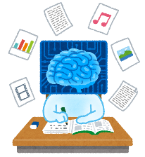
機械学習
機械学習は、データによる学習を行うための手法
（人工知能の一種）
学習用データ
学習者
学習
３種類に分類済み
大量の学習用データを用いて学習を行う

Slide 54
ニューラルネットワーク
ニューラルネットワークは、人工知能の一種
生物の脳の働きを模倣することを目指している
機械学習に，すでに広く活用が進んでいる

Slide 55
ニューラルネットワークの基礎
単純な仕組み．明確な原理に基づいて処理を行う
ユニットは，基本，入力の重みづけ，合計とバイアス，活性化関数の適用を行う
ユニットのネットワークである
多数のユニットとそれらのユニット間の結合から構成
ユニット
ユニット
ユニット
ユニット間の結合
ユニット間の結合

Slide 56
コンピュータの進展とニューラルネットワーク進展
【過去】
人間の脳の約860億個のニューロンを模倣することは不可能
【現状】
GPU，クラウドコンピューティングで，コンピュータの性能向上が続く
【将来】
生物の脳に近いニューラルネットワークの実現へ進む
年 | コンピュータで扱えるユニット数の規模
2010年 | 100,000個
2020年 | 2,000,000個
2030年 | 50,000,000個
2040年 | 1,000,000,000個
2050年 | 20,000,000,000個
所説あります
2055年ごろには，860憶を超えるかも？

Slide 57
入力の重みづけ，合計とバイアス，活性化関数の適用
入力の重みづけ: ユニットは複数の入力を受け取り、それぞれの入力に対して重みを掛ける（掛け算）
合計とバイアス: 1. の合計を求め，バイアスと呼ばれる値を足す（足し算）
活性化関数の適用: 2. の値に，活性化関数を適用して出力値を得る）
0.3 × 0.1 ⇒ 0.03
合計に
応じた出力値
0.3846
合計
-0.47
-0.5 × 0.8 ⇒ -0.4
0.2 × -0.5 ⇒ -0.1
入力
重み

Slide 58
入力の重みづけ，合計とバイアス，活性化関数の適用
入力の重みづけ: ユニットは複数の入力を受け取り、それぞれの入力に対して重みを掛ける（掛け算）
合計とバイアス: 1. の合計を求め，バイアスと呼ばれる値を足す（足し算）
活性化関数の適用: 2. の値に，活性化関数を適用して出力値を得る）
10.1 × 0.1 ⇒ 1.01
合計に
応じた出力値
0.51
合計
0.51
-0.5 × 0.8 ⇒ -0.4
0.2 × -0.5 ⇒ -0.1
入力
重み

Slide 59
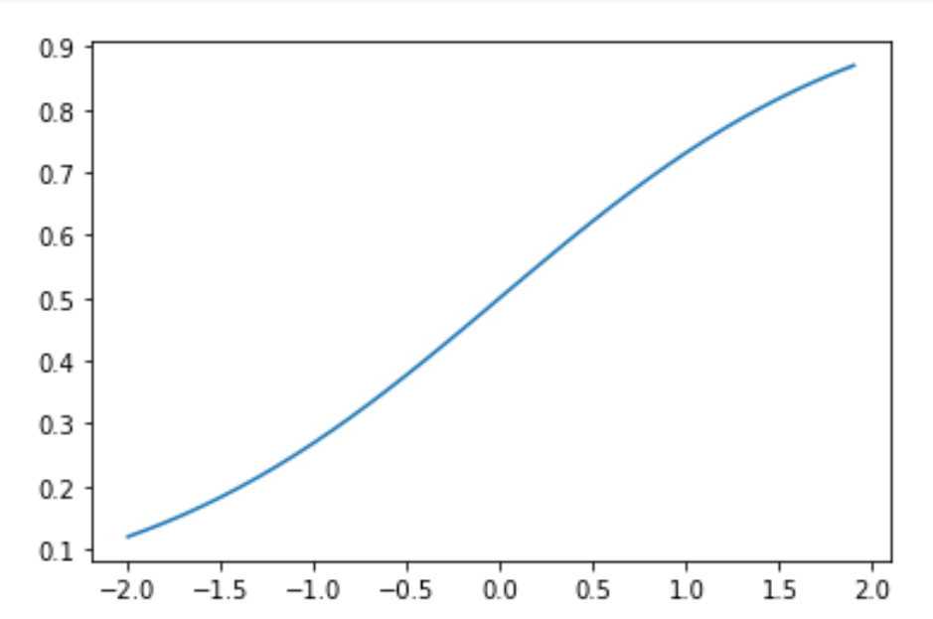
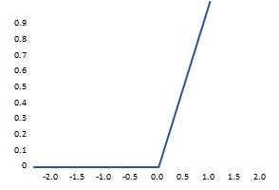
ニューラルネットワークの活性化関数のバリエーション
〇 活性化関数は値を変換する機能を持ち，さまざまな種類がある
シグモイド
ReLU
（2011年発表）

Slide 60
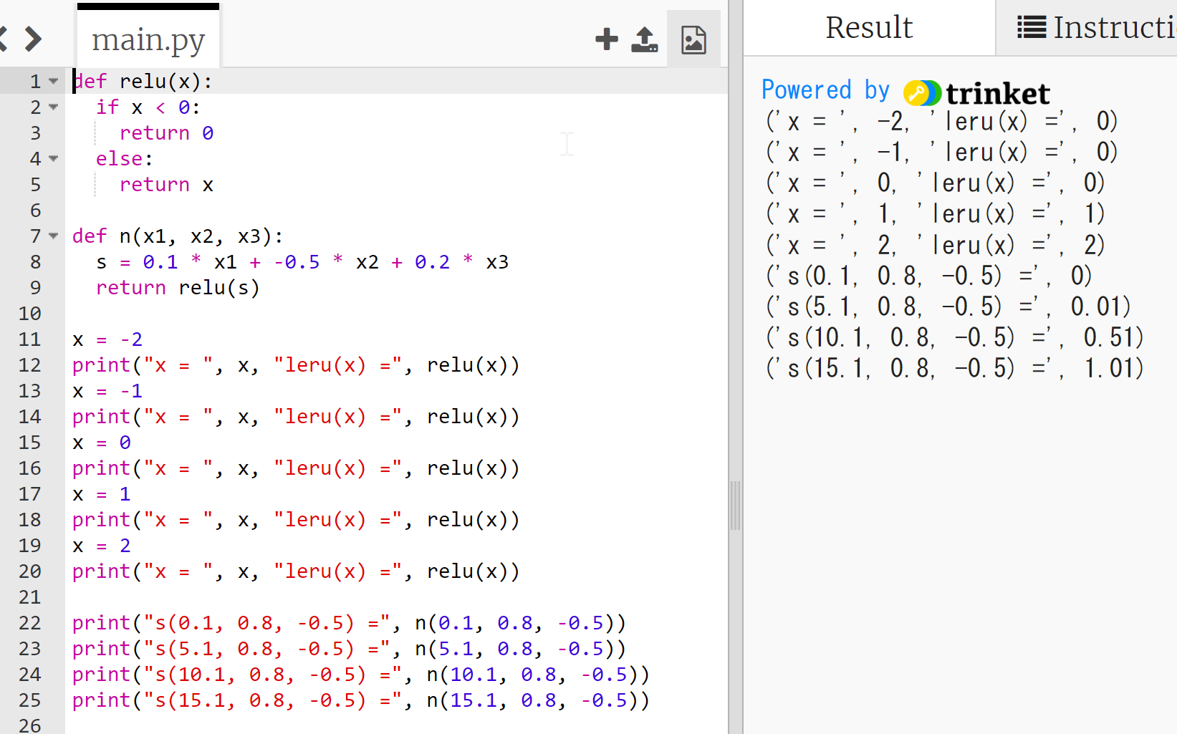
URL: https://trinket.io/python/af9e01d901
s(20.1, 0.8, -0.5) の値は？ S(25.1, 0.8, -0.5) の値は？

Slide 61
ニューラルネットワークの処理の原理
入力の重みづけ: 1 × w1, 1 × w2, 1 × w3, 0 × w4, 1 × w5, 1 × w6, 0 × w7, 0 × w8, 1 × w9 （w1 から w9 は重み）
合計とバイアス: 1 × w1 + 1 × w2 + 1 × w3 + 0 × w4 + 1 × w5 + 1 × w6 + 0 × w7 + 0 × w8 + 1 × w9 + b （b はバイアス．プラスや０やマイナスの数）
活性化関数の適用による出力値の取得 f(1 × w1 + 1 × w2 + 1 × w3 + 0 × w4 + 1 × w5 + 1 × w6 + 0 × w7 + 0 × w8 + 1 × w9 + b) （f は活性化関数）
1 1
2 1
3 1
4 0
5 1
6 1
7 0
8 0
9 1
活性化関数はさまざまな種類
重み
w1
w2
w3
w4
w5
w6
w7
w8
w9
1 2 3
4 5 6
7 8 9
シグモイド
ユニット
0.9
0.8
0.7
0.6
0.5
0.4
0.3
0.2
0.1
0
ReLU
（2011年発表）
入力
合計は，
1 × w1 + 1 × w2 + 1 × w3 +
0 × w4 + 1 × w5 + 1 × w6 +
0 × w7 + 0 × w8 + 1 × w9
白黒の画像
（画素は 0 または 1）
-2.0 -1.5 -1.0 -0.5 0.0 0.5 1.0 1.5 2.0
Notes:
良好な学習能力をもち，機械学習が脚光をあびるきっかけにも
機械学習を勉強するとき，ニューラルネットワークは良い手段と考える
機械学習では，ニューラルネットワークを使う場合もあれば，ニューラルネットワークではない他のものもある（あとで詳しく）

Slide 62
ニューラルネットワークが多様に利用できる原理
望みの出力が得らえるように，重み，バイアスを調整
このとき，結合のさせ方，ユニット数，ユニットの種類などは変化させない
1 2
活性化関数
重み
1, 1 1
1
1
ReLU
バイアス
は 0
2.0
1.0
0
0, 1 0
ユニット
-2.0 -1.0 0.0 1.0 2.0
-1
2
重み
2.0
1.0
0
ReLU
バイアス
は +1
1, 0 0
-2.0 -1.0 0.0 1.0 2.0
0, 0 1
重み
1
1
入力
望みの
出力
ユニット
2.0
1.0
0
ReLU
バイアス
は -1
-2.0 -1.0 0.0 1.0 2.0

Slide 63
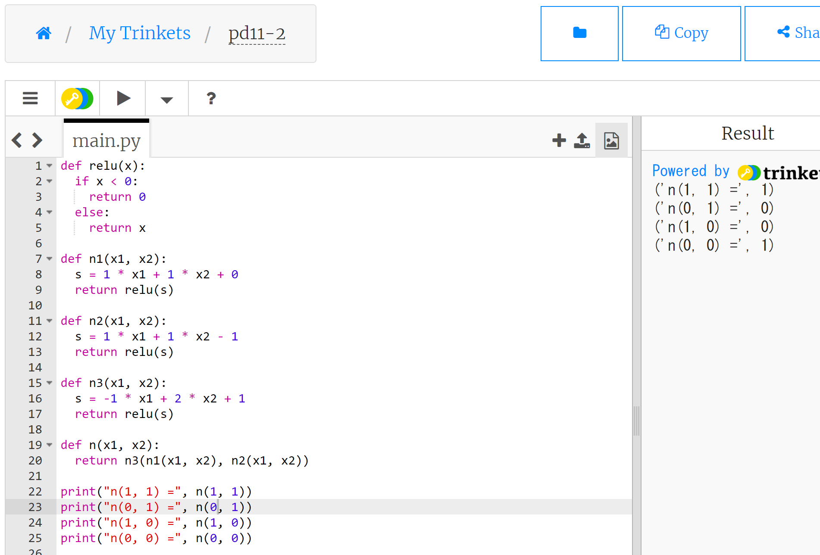
URL: https://trinket.io/python/8a0eed74c9

Slide 64
それぞれのユニットが「特定のパターンを識別して
いる」と考えることもできる
1 2
1, 1 1
1
1
2.0
1.0
0
ReLU
バイアスは０
0, 1 0
ユニットが
識別する
パターン
-2.0 -1.0 0.0 1.0 2.0
-1
2
2.0
1.0
0
ReLU
バイアス
は +1
1, 0 0
-2.0 -1.0 0.0 1.0 2.0
0, 0 1
1
1
ユニットが
識別する
パターン
ユニットが
識別する
パターン
2.0
1.0
0
ReLU
バイアス
は -1
-2.0 -1.0 0.0 1.0 2.0

Slide 65
ニューラルネットワークの学習では，結合の重みとバイアスの調整により，訓練データのパターンをより正確に認識できるようになる
1 1
2 1
3 1
4 0
5 1
6 1
7 0
8 0
9 1
重み
1
1
1
0
1
1
0
0
1
1 2 3
4 5 6
7 8 9
合計
ユニット
高い活性度

Slide 66
ニューラルネットワークでの教師あり学習
結果 正解
0.8 1
結果 正解
0.4 0
入力
誤差
実際に一度動作させてみて，
誤差が少なくなるように，
結合の重みとバイアスを調整
＝ニューラルネットワークの学習

Slide 67
機械学習が目標とする作業
ルールや知識のプログラム化が難しい作業
直感
主観
経験
データから自動的にパターンや関連性を見つけ出す

Slide 68
・プログラムは人間が作成し，
テストし，調整する．
① 一般のプログラミング
② 機械学習
データ
（入力）
プログラム
処理結果
コンピュータ
・データを利用して知的能力を向上させる
データ
（入力）
プログラム
処理結果
訓練データ
コンピュータ

Slide 69
汎化
汎化は，訓練データに基づいて学習し，未知のデータに対しても適切に処理できる能力
汎化の能力を持つことは，機械学習の特徴

Slide 70
汎化
訓練データと未知のデータ
訓練データ
入力 予測結果
７ ５００
８ ５００
９ ５００
１０ ５００
１１ ５００
１２ １０００
１３ １０００
１４ １０００ １５ １０００
１６ １０００
入力 正解
９ ５００
１１ ５００
１２ １０００
１４ １０００
訓練データに基づいて学習し，未知のデータに対しても適切に処理

Slide 71
汎化
機械学習はプログラミングを補完．プログラミングだけでは解決が難しい問題にも取り組むことが可能になった
ふつうのプログラミング：
あらゆる事態を想定して，プログラムを作成
機械学習：
訓練データに基づいて学習し，未知のデータに対しても適切に処理できる汎化の能力

Slide 72
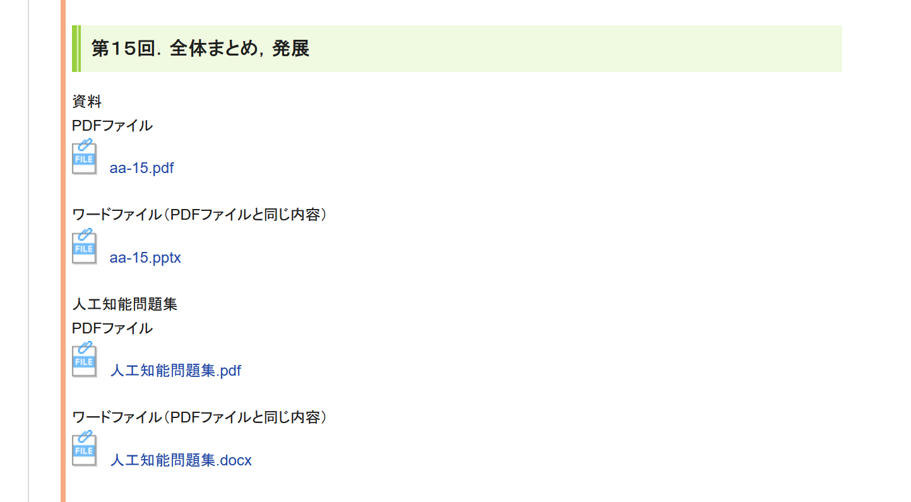
案内
大学の「セレッソ」の利用
問題集（解答付き）を活用してください

